Slide 1

التعليم الإلكتروني و التعليم عن بعد
المحاضرة الأولى

Slide 2
محاور المحاضرة
مفهوم التعليم الالكتروني.
التعليم عن بعد و التعليم المفتوح و علاقتهما بالتعليم الالكتروني.
تاريخ التعليم الالكتروني.
متطلبات التعليم الالكتروني.
توقعات التعليم الالكتروني.
أشكال التعليم الالكتروني.
فوائد التعليم الالكتروني.
محددات ”معوقات“ التعليم الالكتروني.

Slide 3
ما هو التعليم الإلكتروني؟؟

Slide 4
التعليم الإلكتروني:
هو تقديم محتوى تعليمي إلكتروني عبر الوسائط المعتمدة على الحاسوب و شبكاته إلى المتعلم بشكل يتيح له إمكانية التفاعل النشط مع هذا المحتوى في المكان و الوقت و السرعة التي تناسبه , و كذا التفاعل مع المعلم و الأقران سواء أكان ذلك بصورة متزامنة أم غير متزامنة , و كذا إمكانية إتمام هذا التعلم في الوقت و المكان و السرعة التي تناسب ظروفه و قدراته , فضلا عن إمكانية إدارة هذا التعلم إلكترونيا أيضا من خلال تلك الوسائط.

Slide 5
التعليم الإلكتروني ”التعليم المرتكز على الطلبة“
التعليم التقليدي ” التعليم المرتكز على المعلم أو المدرب“

Slide 6
التعليم عن بعد
و
التعليم المفتوح

Slide 7
التعليم عن بعد :-
هو أي عملية تعليمية يدار فيها أنشطة التدريس أو جميعها من شخص ما منفصل مكانيا , أو زمانيا عن المتعلم و غالبا –أو دائما – ما يكون التواصل ما بين المعلمين و المتعلمين من خلال وسيلة مطبوعة أو إلكترونية. وفي التعلم عن بعد لا توجد فصول تدريسية , ولا يوجد تفاعل ما بين المعلم و الطلاب إلا عندما يريد الطالب الحصول على الكتب و المحتويات التعليمية و عندما يريد التقدم للإمتحان.
التعليم المفتوح :-
و في هذا النوع من التعليم غالبا ما يوجد بعض الفصول التدريسية و لكن الطلاب غير مجبرين على حضور جميعها , و بعض الجامعات تطلب من طلابها حضور من 20 إلى 25 % من تلك المحاضرات , و عادة ما يوجد معلم لكل مقرر , حيث يتم التفاعل بينه و بين طلابه في هذه الفصول ,او في مكتبه.

Slide 8
هل هناك علاقة بين التعليم الإلكتروني و التعليم عن بعد و التعليم المفتوح؟؟

Slide 9
يتصور البعض أن التعليم الإلكتروني هو الشكل المطور و العصري للتعليم عن بعد و التعليم المفتوح , و هذا الاعتبار خاطئ , فالتعليم عن بعد عن طريق الانترنت هو شكل من أشكال التعليم الإلكتروني.

Slide 10
مصطلحات هامة في التعليم الإلكتروني

Slide 11
نظم إدارة التعليم (منصات التعليم الإلكترونية):-
هي برمجيات إدارة نشاطات التعلم و التعليم , من حيث المقررات و التفاعل و التدريبات و التمارين .و يوجد مفاهيم قريبة من أنظمة إدارة التعليم مع بعض الاختلافات اليسيرة:-
- أنظمة إدارة المقررات (CMS).
- أنظمة إدارة محتويات التعليم (LCMS).
- منصات التعليم الإلكترونية(E_LEARNING PLATFORM).
المقررات الإلكترونية (E COURCE):-
هي المحتويات و الأنشطة الإلكترونية التعليمية التي تمثل كل المقرر الجامعي المعتمد أو بعضا منه و يتلقاها المتعلم عبر الإنترنت.و لها أنواع :-
المقررات الإلكترونية المساندة.
المقررات الإلكترونية المباشرة.
المقررات الإلكترونية المدمجة.

Slide 12
مراحل التعليم الإلكتروني:

Slide 13
المرحلة الأولى , قبل عام 1983 م:
عصر المعلم التقليدي حيث كان الاتصال بين المعلم و الطالب في قاعة الدرس حسب جدول دراسي محدد.
المرحلة الثانية , 1984م-1993م:
عصر الوسائط المتعددة حيث استخدمت فيها أنظمة تشغيل كالنوافذ و الماكنتوش الأقراص الممغنطة كأدوات رئيسية لتطوير التعليم.

Slide 14
المرحلة الثالثة 1993م-2000م:
ظهور الشبكة العالمية للمعلومات ”الانترنت“.
المرحلة الرابعة, 2001م- و ما بعدها:
الجيل الثاني للشبكة العالمية للمعلومات , حبث أصبح تصميم المواقع أكثر تقدما

Slide 15
متطلبات التعليم الإلكتروني

Slide 16
لكي ينجح التعليم الإلكتروني فإنه يحتاج إلى متطلبات و شروط ضرورية , منها:
خطط واضحة تبين كيفية دمج التعليم الإلكتروني , و مراحله و ميزانياته.
متطلبات تقنية, مثل بنية تحتية تكنولوجية واسعة النطاق.
متطلبات تنظيمية و إدارية.
متطلبات بشرية.

Slide 17
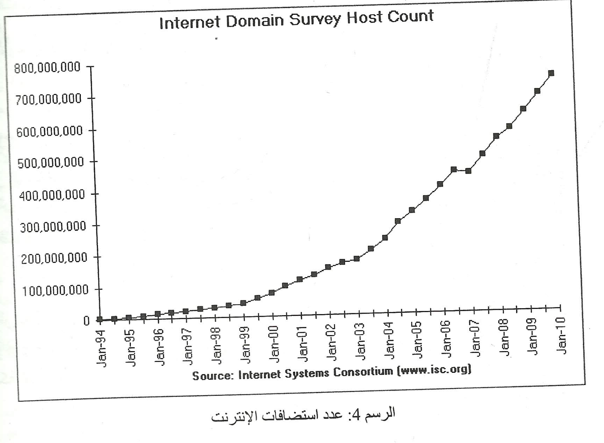
توقعات بخصوص التعليم الإلكتروني:-
التعليم الإلكتروني ينمو يوميا و باضطراد , فمعظم مؤسسات التعليم العالي في العالم تستخدم نوعا من التعليم الإلكتروني.

Slide 18
أنواع التعليم الإلكتروني و أشكاله

Slide 19
أولا: التعليم الإلكتروني من حيث طريقة الإرسال:-
التعليم الإلكتروني المتزامن.
هو النشاط التعليمي الذي يتم في وقت المحاضرة تحت قيادة المحاضر حيث يوجد الدارسين والطلاب في نفس الوقت ويتواصلون مباشرة مع بعضهم مثل المؤتمرات المرئية.
التعليم الإلكتروني الغير متزامن.
ليس بالضرورة ات يكون المحاضرة والطلبة في نفس المكان او الوقت نفسه مثل استخدام البريد الالكتروني.

Slide 20
ثانيا: التعليم الإلكتروني من حيث درجة استخدام الجزء الإلكتروني:-
التعليم الإلكتروني المساند.
يستخدم لمساندة عملية التعليم التقليدية ودعمها باستخدام تقنيات وأدوات الويبالالكترونية.
التعليم الإلكتروني المدمج.
يدمج مع عمليات التعليم التقليدي بحيث يمكن الوصول الى جزء من الأساسيات من الحتوى عبر الويب.
التعليم الإلكتروني المباشر.
هو المعروف بإسم التعليم الافتراضي الذي يمكن ان يتم بدون اتصال فيزيائي بين المعلم والمتعلم.

Slide 21
ثالثا: التعليم الإلكتروني من حيث طبيعته:-
التعليم الإلكتروني الموجه بالمتعلم.
يقدم المواد المستخدمة في المقرر بحيث لا يوجد معلم زلا مساعد في عملية التعليم.
التعليم الإلكتروني الميسر.
يجمع بين الاعتماد على محتوى الويب مع الخدمات التعاونية الموجة بالمعلم.
التعليم الإلكتروني الموجه بالمعلم.
هو تعليم الكتروني يوظف تقنية الانترنت لإجراء تدريس بالمفهوم التقليدي.
التعليم الإلكتروني المضمن.
هو التعليم الذي يقدم في وقت التعليم والتدريب.
التدريب الإلكتروني و المتابعة عن بعد.
هو نمط التعليم الالكتروني يستخدم احدث أنواع التكنولوجيا .

Slide 22
فوائد التعليم الإلكتروني و مزاياه:-
المرونة و الملائمة .
الوقت.
المال.
الاتصالات و التفاعل.

Slide 23
معوقات التعليم الإلكتروني و محدداته

Slide 24
يحتاج إلى بنية تحتية تكنولوجية قد لا تتوفر في بعض الأماكن.
سعة النطاق المحدودة للإنترنت قد تعيق عملية التعلم.
التكلفة العالية في البداية.
بعض الطلبة يشعر بالضياع و الارتباك بشأن الأنشطة التعليمية.
بعض الطلبة قد يشعر بالعزلة عن أقرانه و أستاذه.
في التعليم الإلكتروني الافتراضي , بعض المقررات يصعب توزيعها بالإنترنت و البعض الأخر يحتاج لتواصل شخصي.
الطالب يحتاج لمعرفة مهارات الحاسب.
عدم تكافؤ الفرص بين الطلبة الأغنياء و الفقراء من ناحية قدرتهم على امتلاك أجهزة حديثة و إيصال سريع.

Slide 25
دوافع الاهتمام التعليم الإلكتروني

Slide 26
زيادة الطلب على الجامعات و عدم قدرتها على الاستيعاب.
زيادة الطلب على التعليم و التدريب المستمر و التعلم مدى الحياة.
زيادة الطلب على العمالة المعرفية في المجتمع المعرفي,فالإقتصاد الحديث يعتمد على المعرفة و المعرفة تعتمد على التعليم.
الحاجة للتجديد و التطوير في مؤسسات التعليم العليا.
الحاجة إلى خفض تكاليف التدريب.
زيادة الوعي بأهمية التعليم الإلكتروني و الميزات التي تقدمها.

Slide 27
جوانب تكنولوجيا التعليم الإلكتروني

Slide 28
جوانب تكنولوجيا التعليم الإلكتروني
الجانب المادي
الجانب البشري
الدارسين
المنتجين
المستضيف
المشرفين
توصيلات
معدات
اجهزة
المصممين و المبرمجين
الجانب البرمجي
البرمجيات

Slide 29
انتهت المحاضرة

